Slide 1
LOGÍSTICA
Cómo convertimos
cada pedido
en una entrega.
2026
Meeting Comercial
Julián Vago
Planificación · Producción · Expedición
Gerente de Logística

Slide 2
AGENDA DE HOY
¿Qué vamos a ver?
01
02
03
El equipo de PCP
PCP: del presupuesto al plan
Presentación Personal
Quiénes somos y qué hacemos
Cómo su información dispara toda la cadena
Nuevos integrantes del equipo
04
05
06
El equipo de Expedición
Expedición y Logística de despacho
Lo que necesitamos de ustedes
Quiénes somos y qué hacemos
El último eslabón antes del cliente
Y qué ganan a cambio
Arneg Argentina · Logística 2026
2

Slide 3
01
Equipo de PCP
Quiénes somos y qué hacemos

Slide 4
01 – Equipo de PCP
Julián Vago
Gerente de Logística
Cecilia Kochaniuk
Jefa de PCP
Mauro Martínez
Maximiliano Vazquez
Carla Masarotto
Luciana Ricci
Prog. Puertas, Prensa Discontinua y Check Outs
Prog. Exhibidoras
Prog. Chapería y Pintura
Prog. Prensas Continuas

Slide 5
02
PCP: del presupuesto al plan
Cómo su información dispara toda la cadena

Slide 6
02 - PCP
Producción de paneles: 2026 vs 2025
+51%
+67%
+66%
+20%
+13%
ENE
FEB
MAR
ABR
MAY
2025
2026
% = variación vs mismo mes 2025
Diferencia Acumulada ene–may: 252 km² (+42% interanual)
Arneg Argentina · Logística 2026

Slide 7
02 - PCP
Exhibidoras: producción 2026 vs 2025
+2%
+1%
-28%
+56%
-6%
ENE
FEB
MAR
ABR
MAY
2025
2026
% = variación vs mismo mes 2025
Variación acumulada ene–may 2026 vs 2025: +1%
Arneg Argentina · Logística 2026

Slide 8
02 - PCP
Puertas: producción 2026 vs 2025
+89%
+35%
-12%
-6%
+9%
ENE
FEB
MAR
ABR
MAY
2025
2026
% = variación vs mismo mes 2025
Variación acumulada ene–may 2026 vs 2025: +18%

Slide 9
02 - PCP
Check out: producción 2026 vs 2025
-76%
+89%
+29%
-30%
ENE
FEB
MAR
ABR
MAY
2025
2026
% = variación vs mismo mes 2025
Variación acumulada ene–may 2026 vs 2025: +26%
Arneg Argentina · Logística 2026

Slide 10
02 - PCP
Producción de paneles en 2026 por tipología
COVER LS
32.4%
COVER LT
19%
WAVE
18.4%
FRONT
14.1%
SKIN
10.5%
MAXIMMA
4%
COVER LX
1.5%
Arneg Argentina · Logística 2026

Slide 11
02 - PCP
Un presupuesto no es solo una cotización
Para el equipo comercial
Para Operaciones (desde que se carga)
Es una respuesta al cliente.
Un precio, un plazo.
Una vez confirmado,
es una orden de trabajo.
Demanda futura
Ocupación proyectada de recursos (máquinas, dotación, etc.)
Consumo estimado de materia prima
Necesidades logísticas tempranas
Forecast más confiable
▶
Arneg Argentina · Logística 2026
5

Slide 12
02 - PCP
Hacia dónde vamos con Odoo
HOY
CON ODOO
Información dispersa
Consultas por mail y teléfono
Archivos Excel
Poco historial
Baja previsibilidad
Información centralizada
Seguimiento online en tiempo real
Estado visible para todos
Historial completo
Mayor capacidad de planificación
→
Arneg Argentina · Logística 2026
6

Slide 13
02 - PCP
Cada cambio impacta toda la cadena (el efecto dominó)
Cambio comercial
Reprogramación
de producción
Revisión
de compras
Ajuste
de expedición
Impacto en
fecha de entrega
▶
▶
▶
▶
La buena noticia:
Cuanto antes registran y comunican efectivamente los cambios, más tiempo tenemos para absorberlo sin urgencias ni costos extra.
Arneg Argentina · Logística 2026
8

Slide 14
02 - PCP
Cómo se organiza la producción en prensas: un mes típico
LCA — Planta Alvear
LCC — Planta Rosario
SEM
LUNES
VIERNES
TIPOLOGÍA
SEM
LUNES
VIERNES
TIPOLOGÍA
22
25-may
29-may
WAVE
22
25-may
29-may
FRONT
23
1-jun
5-jun
COVER LS
23
1-jun
5-jun
COVER LT
24
8-jun
12-jun
COVER LS
24
8-jun
12-jun
COVER LX
25
15-jun
19-jun
MAXIMMA
25
15-jun
19-jun
SKIN
WAVE
COVER LS
MAXIMMA
FRONT
COVER LT
COVER LX
SKIN
Arneg Argentina · Logística 2026

Slide 15

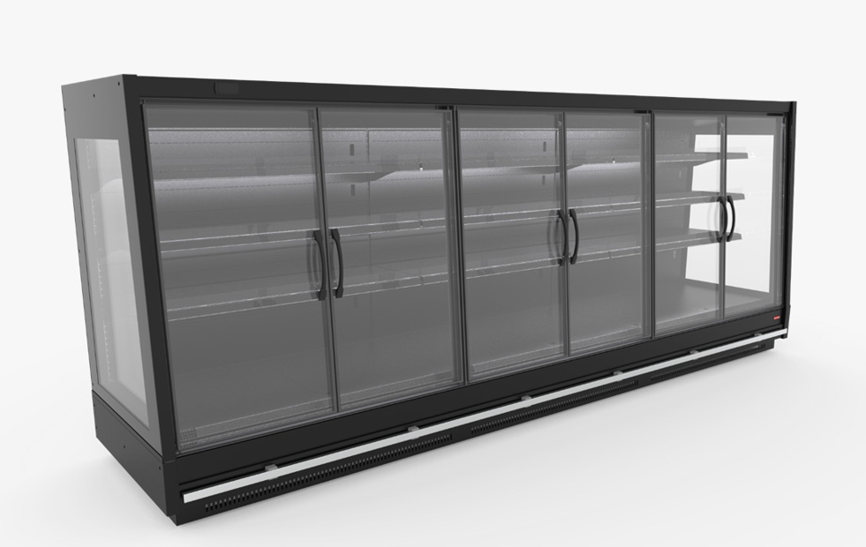
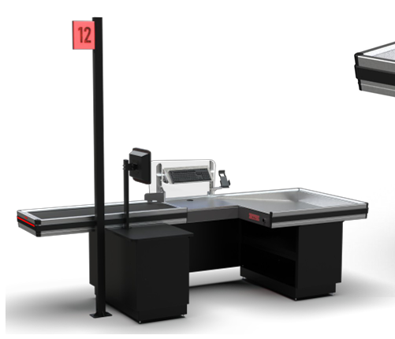
02 - PCP
Rates productivos líneas Retail
Exhibidoras
Puertas
10 Exhibidoras diarias
6 Puertas diarias
Check Outs
1 Check out diario
Arneg Argentina · Logística 2026

Slide 16
02 - PCP
Cover LX y Maximma: productos que la competencia no tiene
MAXIMMA
COVER LX
📊 1° semestre 2026 — Lo que logramos
📊 1° semestre 2026 — Lo que logramos
2
ciclos
realizados
~15.000 m²
3
ciclos
realizados
~4.000 m²
promedio por ciclo
promedio por ciclo
🎯 2° semestre 2026 — Objetivo
🎯 2° semestre 2026 — Objetivo
1 ciclo
10.000 m²
1 ciclo
3.000 m²
mensual
por mes
mensual
por mes
⭐ Ventaja competitiva: son productos que la competencia no tiene — el 2° semestre es la oportunidad de consolidarlos en la oferta comercial.
Arneg Argentina · Logística 2026

Slide 17
02 - PCP
Un panel es especial cuando requiere un insumo diferente
✅ Chapa ESTÁNDAR — se programan normalmente
⚠️ Chapa ESPECIAL — requiere gestión específica
Galvanizada
Zincalum
Blanco
+ Especiales — requieren consulta previa de disponibilidad
Inoxidable
Vinílica B.
Símil Roble
Gris Silver
Gris Grafito
Negro
Verde Inglés
Rojo Teja
Marrón Cobre
Azul
3
El mínimo económico es 200 m²; incluso en paneles estándar, la limitación responde al scrap generado
Arneg Argentina · Logística 2026

Slide 18
02 - PCP
El camino correcto para un pedido especial
1
🔍 Consultar disponibilidad de chapa
Antes de comprometerse con el cliente, confirmar con Programación si la chapa especial está disponible o cuál es su lead time de aprovisionamiento.
↓
2
📊 Definir el lote mínimo
Acordar la cantidad mínima que justifica el scrap de arranque. Un lote chico en chapa especial puede duplicar el costo real del m².
↓
3
📅 Acordar fecha con Programación
La fecha de entrega NO puede prometerse al cliente sin confirmación del área de Programación. Es una condición, no una formalidad.
Un especial prometido sin seguir estos pasos genera compromisos imposibles de cumplir en fecha y costo.
Arneg Argentina · Logística 2026

Slide 19
03
Presentación Personal
Nuevos integrantes del equipo

Slide 20


03 – Presentación Personal
Arquitecta Luciana Ricci – Programadora de Prensas Contínuas
PERFIL
Arquitecta con más de 13 años en Supply Chain, logística operativa y gestión de postventa. Amplia experiencia en atención al cliente, coordinación de equipos y análisis de procesos. Orientada a la mejora continua y a la articulación entre las áreas comerciales y de producción.
Carla Masarotto – Programadora de Chapería y Pintura
PERFIL
Ingeniera Civil con postgrado en Seguridad con más de 20 años de experiencia en gestión de obras, postventa y logística en Arneg Argentina. Amplia experiencia en planificación de proyectos, coordinación de equipos y análisis de procesos. Orientada a la mejora continua y a la satisfacción del cliente interno y externo, con enfoque en liderazgo, comunicación y resolución de problemas. Experiencia adicional en higiene y seguridad, incluyendo análisis de riesgos, capacitaciones y gestión documental..

Slide 21
04
Equipo de Expedición
El último eslabón antes del cliente.

Slide 22
04 – Equipo de Expedición
Julián Vago
Gerente de Logística
Laura Zabalza
Jefa de Expedición
David Wendler
Adrian Montoy
Mara López
Maximiliano Somlay
Leylen Rosell
Supervisor Planta Rosario TB
Supervisor Planta Rosario TA
Supervisor Planta Planta Alvear
Prog. Expedición
Prog. Expedición

Slide 23
05
Expedición y
Logística de Despacho
El último eslabón antes del cliente.

Slide 24
05 - Expedición
Por qué un despacho es siempre complejo
Variedad de medidas
15 m
Paneles de 2,4 a 15 m en distintos espesores y pesos
Espacio limitado
Administrar la playa con múltiples clientes y prioridades simultáneas
longitud máxima
de nuestros paneles
Múltiples transportes
Coordinar flota propia y terceros con disponibilidad variable
Accesorios asociados
Ningún despacho
es estándar.
Cada despacho requiere accesorios correctos con 48 hs de anticipación
Clientes compartidos en camión
Hay que maximizar el espacio y ordenar la carga para simplificar la descarga de cada cliente
Diferentes fechas de fabricación
Productos con distintas fechas de producción pueden tener la misma fecha de despacho
OK financiero
El despacho requiere confirmación del área financiera antes de poder salir a destino
Arneg Argentina · Logística 2026

Slide 25
05 - Expedición
¿Quién es responsable en cada etapa del despacho?
Flete a cargo de ARNEG
Flete a cargo del CLIENTE
Arneg responde hasta el inicio de la descarga
Arneg responde hasta el fin de la carga
Preparación en planta
ARNEG
Preparación en planta
ARNEG
Carga
ARNEG
Carga
ARNEG
Transporte
ARNEG
Fin de carga
CAMBIO ▼
Arribo al cliente
ARNEG
Sujeción de carga
TRANSPORTISTA
Inicio de descarga
CAMBIO ▼
Transporte
CLIENTE
Descarga
CLIENTE
Descarga
CLIENTE
📷 Antes de carga: estado e identificación
📷 Fin de carga: carga completa
📷 Cambio de responsabilidad: evidencia visual
📋 Toda novedad se anota en el remito
Arneg Argentina · Logística 2026

Slide 26
05 - Expedición
Despacho de paneles: 2026 vs 2025
+38%
+73%
+33%
+37%
+33%
ENE
FEB
MAR
ABR
MAY
2025
2026
% = variación vs mismo mes 2025
Diferencia Acumulada ene–may: 247 km² (+42% interanual)
Arneg Argentina · Logística 2026

Slide 27
05 - Expedición
Exhibidoras: despacho 2026 vs 2025
-27%
-29%
+19%
+24%
+11%
ENE
FEB
MAR
ABR
MAY
2025
2026
% = variación vs mismo mes 2025
Variación acumulada ene–may 2026 vs 2025: -5%
Arneg Argentina · Logística 2026

Slide 28
05 - Expedición
Puertas: despacho 2026 vs 2025
-33%
+53%
+58%
-35%
-20%
ENE
FEB
MAR
ABR
MAY
2025
2026
% = variación vs mismo mes 2025
Variación acumulada ene–may 2026 vs 2025: -4%
Arneg Argentina · Logística 2026

Slide 29
05 - Expedición
Check out: despacho 2026 vs 2025
-100%
+38%
+400%
+150%
-67%
ENE
FEB
MAR
ABR
MAY
2025
2026
% = variación vs mismo mes 2025
Variación acumulada ene–may 2026 vs 2025: -15%
Arneg Argentina · Logística 2026

Slide 30
05 - Expedición
El espacio en Rosario: el verdadero cuello de botella
ALVEAR
ROSARIO
34%
97%
34.000 m² ocupados de 100.000 m² disponibles
38.630 m² ocupados de 40.000 m² disponibles
66.000
1.370
m² libres
m² libres
Sin restricción operativa en el corto plazo.
Margen operativo mínimo.
Cada panel demorado en Rosario bloquea espacio crítico. 🔑 Clave: la fecha requerida debe ser la fecha real del cliente, no una fecha de deseo.
Arneg Argentina · Logística 2026

Slide 31
05 - Expedición
Tiempo en depósito medido en ciclos de producción
Rosario: 40.000 m² cap. · 4.000 m²/día → ciclo completo = 10 días
28%
20.3%
26.7%
25.1%
Normal
Atención
Preocupante
Crítico
0 – 5 días
5 – 10 días
10 – 20 días
>20 días
10.8k m²
7.8k m²
10.3k m²
9.7k m²
28% del stock
20.3% del stock
26.7% del stock
25.1% del stock
≈ 2.7 días de prod. inmovilizados
≈ 2.0 días de prod. inmovilizados
≈ 2.6 días de prod. inmovilizados
≈ 2.4 días de prod. inmovilizados
El 51.8% del stock (20k m²) lleva más de 10 días en depósito — ya superó un ciclo completo de producción en una playa al 97% de capacidad.
Arneg Argentina · Logística 2026

Slide 32
05 - Expedición
Cuántos metros tiene cada agente — y qué tan viejos son
DUO PANELES
15k
GRUPO PILAR
13k
72.630
D'AMBROSIO
7.8k
PANEL PRO
6.3k
JAIMES ARNALDO
5.6k
IRON HIERROS
4.3k
MILICI MARIANO
4.2k
m² en stock
01/06/26
DIEGO MUIÑA
3.5k
ROUTABOUL JAVIER
2.9k
ÁLVAREZ LISANDRO
1.8k
ARNEG ARG.
1.8k
ABACA GUSTAVO
1.5k
ALEJANDRO ARRIBAS
1.5k
DUILIO MAZZOCCA
1.2k
EFFIMAT
1.1k
CORDOBA H. RAMON
958
PALUMBO ROBERTO
818
ARNEG KEY ACCOUNT
ARNEG EXPORTACION
MODULARTEC
0
3k
5k
6k
9k
12k
15k
m²
Arneg Argentina · Logística 2026
0–5d · Normal
5–10d · Atención
10–20d · Preocupante
>20d · Crítico

Slide 33
05 - Expedición
Matrículas en stock — cantidad y antigüedad por agente
ARNEG EXPORTACION
146
ROUTABOUL JAVIER
44
ARNEG KEY ACCOUNT
39
ARRIBAS ALEJANDRO
21
JAIMES ARNALDO
16
DIEGO MUIÑA
15
GRUPO PILAR
8
D'AMBROSIO CRISTIAN
6
ABACA GUSTAVO
6
SCHANTZ MARCELO
6
MILICI MARIANO
3
ÁLVAREZ LISANDRO
3
0
40
50 u
80
120
0–15d · Normal
15–30d · Atención
30–60d · Preocupante
>60d · Crítico
Total en stock (agentes comerciales): 313 unidades | Normal: 89 · Atención: 68 · Preocupante: 53 · Crítico: 103

Slide 34
05 - Expedición
Matrículas en stock — cantidad y antigüedad por clase
Exhibidoras
69
54
54
56
233
Puertas
16
40
74
Check out
17
0
50
100
150
200
unidades
250
0–15d · Normal
15–30d · Atención
30–60d · Preocupante
>60d · Crítico
Total en stock (agentes comerciales): 313 unidades | Normal: 85 · Atención: 67 · Preocupante: 68 · Crítico: 104
Arneg Argentina · Logística 2026

Slide 35
05 - Expedición
Manejo de bultos — Volumen y complejidad operativa
14.623
5.934
8.689
Bultos totales
ene–may 2026
Bultos LCA
(Planta Alvear)
Bultos LCC
(Planta Rosario)
LCA — Planta Alvear
LCC — Planta Rosario
MES
Autoelev.
Combilift
Total LCA
Autoelev.
Combilift
Total LCC
TOTAL
ene
559
500
1059
955
564
1519
2578
feb
370
374
744
1263
714
1977
2721
mar
844
752
1596
1372
549
1921
3517
abr
749
699
1448
1214
254
1468
2916
may
625
462
1087
1391
413
1804
2891
TOTAL
3147
2787
5934
6195
2494
8689
14623
Autoelevador: paneles < 7 mts | Combilift: paneles > 7 mts y de difícil maniobra | Cada tipo requiere operador especializado
Arneg Argentina · Logística 2026

Slide 36
05 - Expedición
¿Cómo agregamos valor desde Expedición?
📦 Aprovechamiento del cubicaje
🔀 Orden de la mercadería
Optimizamos la ocupación de cada camión para reducir viajes, bajar el costo por m³ transportado y maximizar la eficiencia de cada despacho.
La carga se organiza según el orden de descarga en destino. Menos manipulación, menos riesgo de daño y descarga más rápida para el cliente.
✅ Calidad de la mercadería
🕐 Certeza de la información
Control del estado antes de cargar y al momento del despacho. Registro fotográfico en cada cambio de responsabilidad para respaldar reclamos.
Fecha y hora de descarga confirmada en destino. El cliente sabe cuándo esperar su mercadería, lo que reduce llamados y urgencias de último momento.
25%
💰 Reducción del costo de transporte
Trabajo del último cuatrimestre 2025: se redujo un 25% el costo del transporte ofrecido por Arneg y se absorbió el impacto del aumento del gasoil de feb/mar 2026.
Arneg Argentina · Logística 2026

Slide 37
06
Lo que necesitamos de ustedes
Y qué ganan a cambio

Slide 38
05 - Lo que necesitamos de ustedes
Qué necesitamos — y qué obtienen a cambio
Lo que necesitamos de ustedes
Lo que ganan a cambio
Cotizar y cargar pedidos siempre por Odoo
Mantener la información actualizada y precisa (Contacto cliente y lugar de entrega)
Avisar cambios con la mayor anticipación posible
Evitar circuitos paralelos (WhatsApp, mail informal)
Reportar errores que detecten en el sistema
Fechas de entrega más confiables para prometer a sus clientes
Visibilidad del estado de sus pedidos en tiempo real
Menos urgencias y excepciones de último momento
Respuestas más rápidas a cambios cuando se anticipan
Un equipo de Operaciones que puede decir sí con más frecuencia
Reducción de consultas y multas (COT) por no conocer la dirección correcta de la entrega
Arneg Argentina · Logística 2026
12

Slide 39
06 - Lo que necesitamos de ustedes
Cuando funciona bien, todos ganan
Comercial
carga en Odoo
↗
↘
El valor
comienza con
la oportunidad,
no con la venta.
Comercial
vende más
PCP planifica
con tiempo
↑
↙
Cliente recibe
a tiempo
←
Expedición
organiza despacho
Arneg Argentina · Logística 2026
13

Slide 40
Gracias.
"Cómo convertimos
cada pedido
en una entrega."
Julián Vago
Gerente de Logística
Arneg Argentina

